Slide 1


Slide 2

SZKOŁA PODSTAWOWA IM. BOHATERÓW WRZEŚNIA 1939 r. W LISEWIE MALBORSKIM
KLASA 1 A
ALICJA WASAK
GDZIE KRYJE SIĘ WODA?

Slide 3

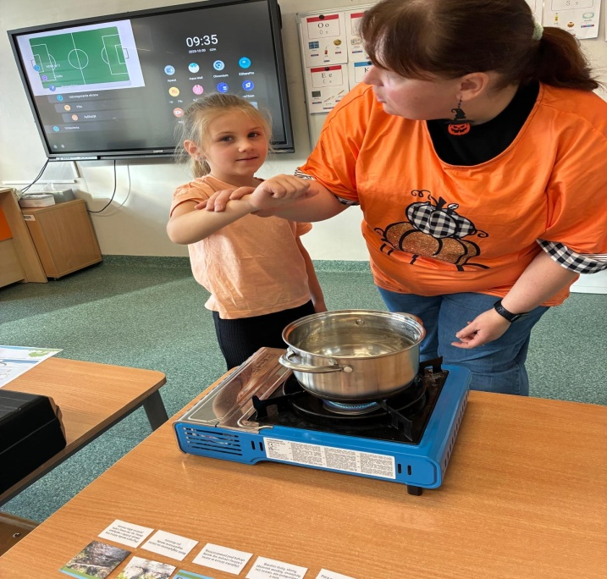
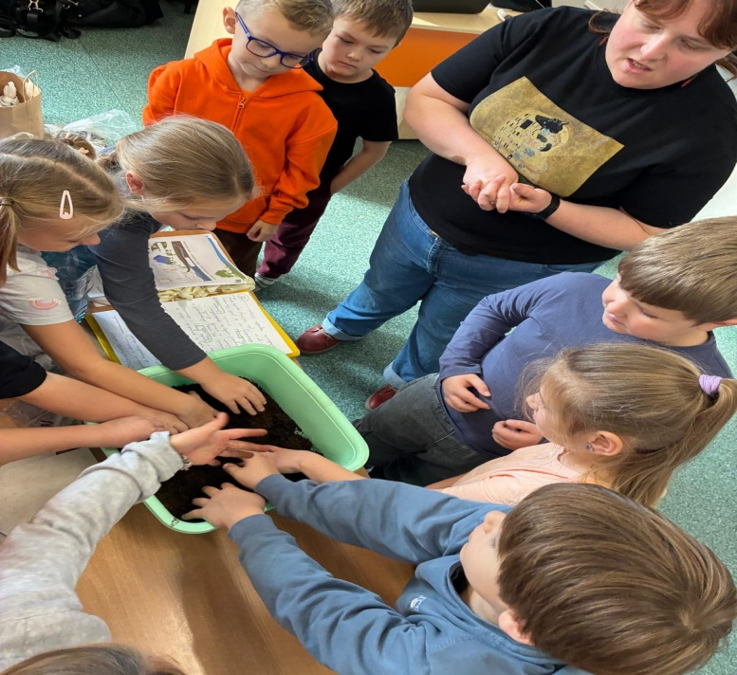
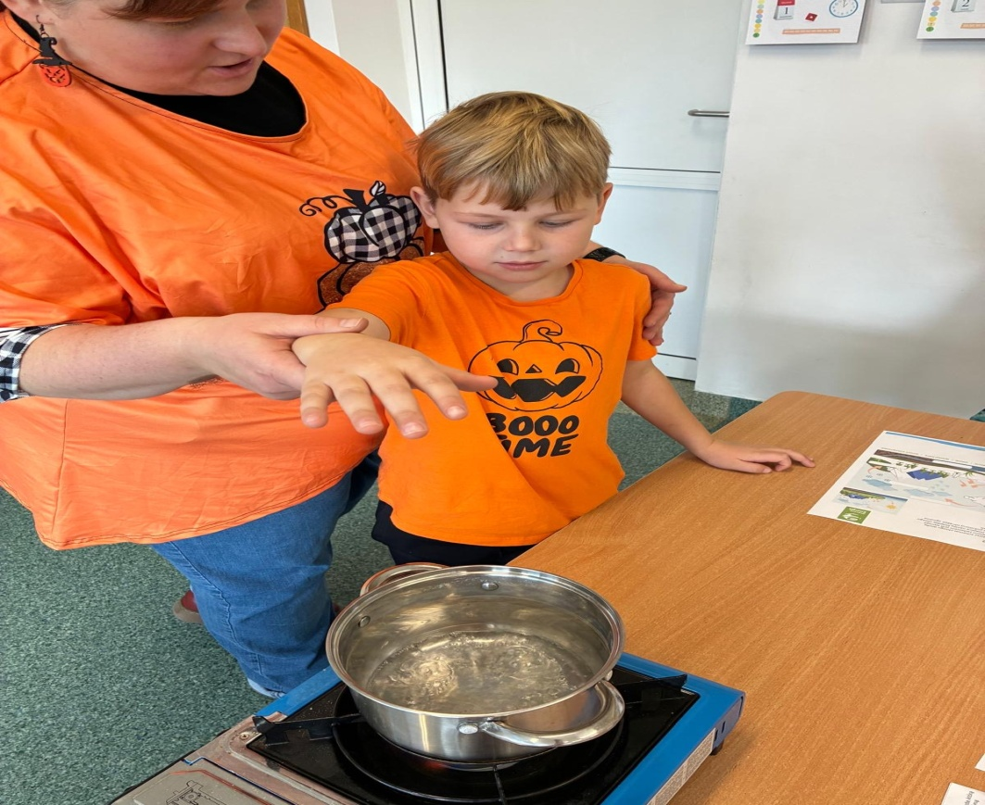
Skąd bierze się woda?
Gdzie można znaleźć ją
w przyrodzie?

Slide 4

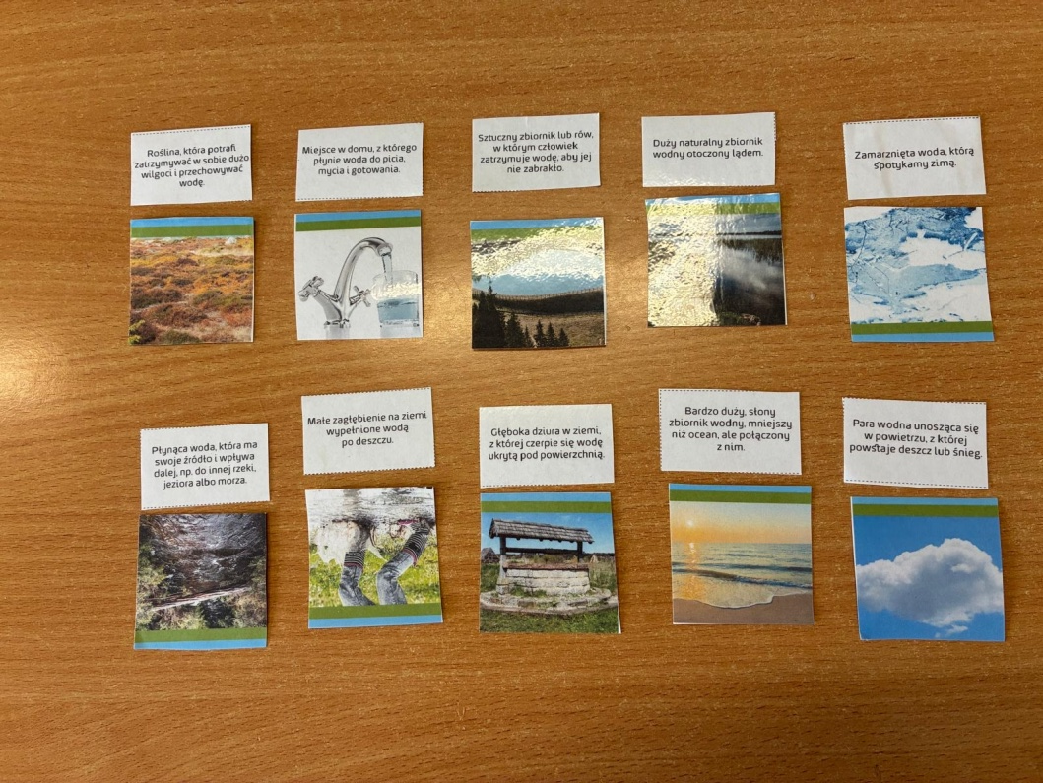
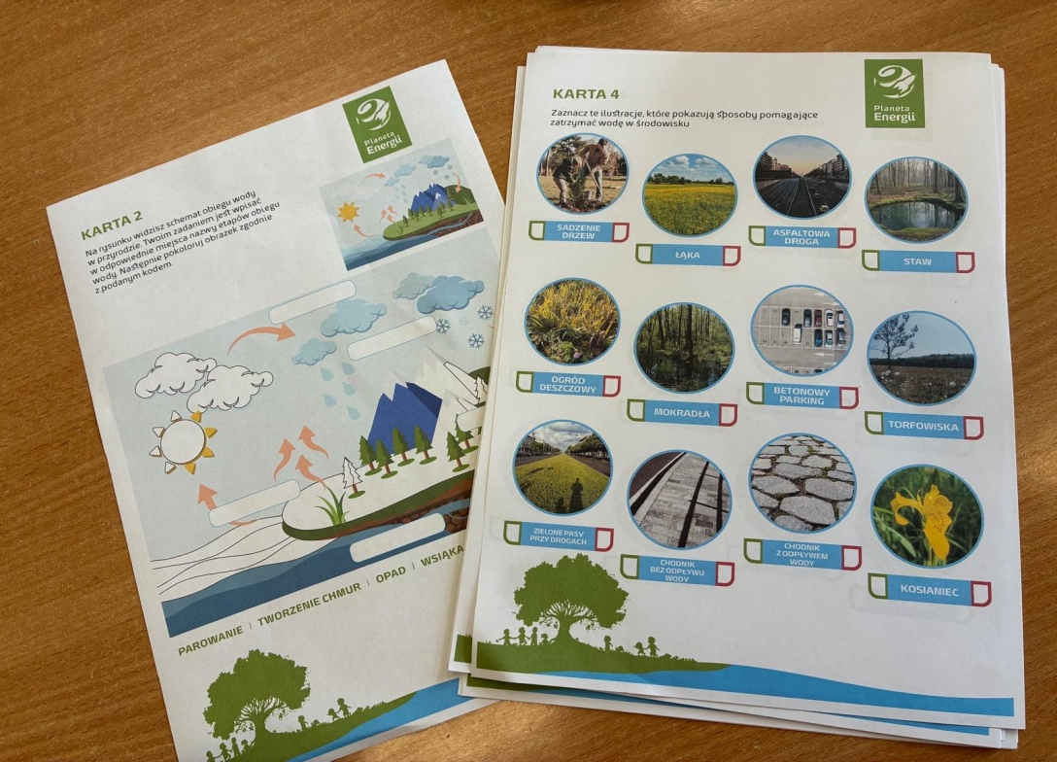
Zajęcia rozpoczęły się krótkim powitaniem oraz przedstawieniem uczniom głównego zagadnienia lekcji: skąd bierze się woda
i gdzie można ją znaleźć w przyrodzie.

Slide 5

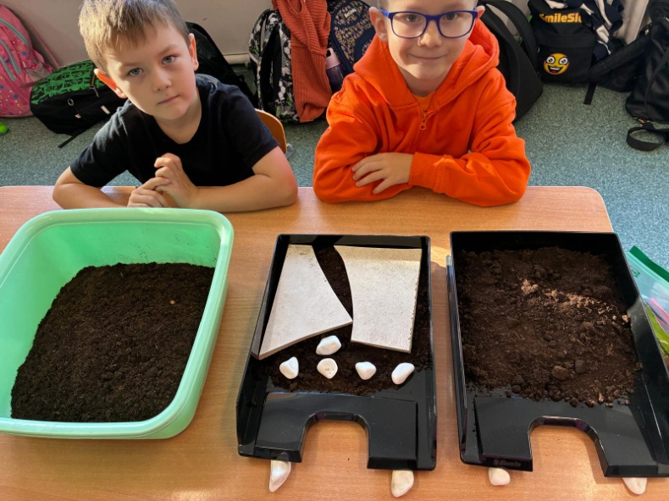
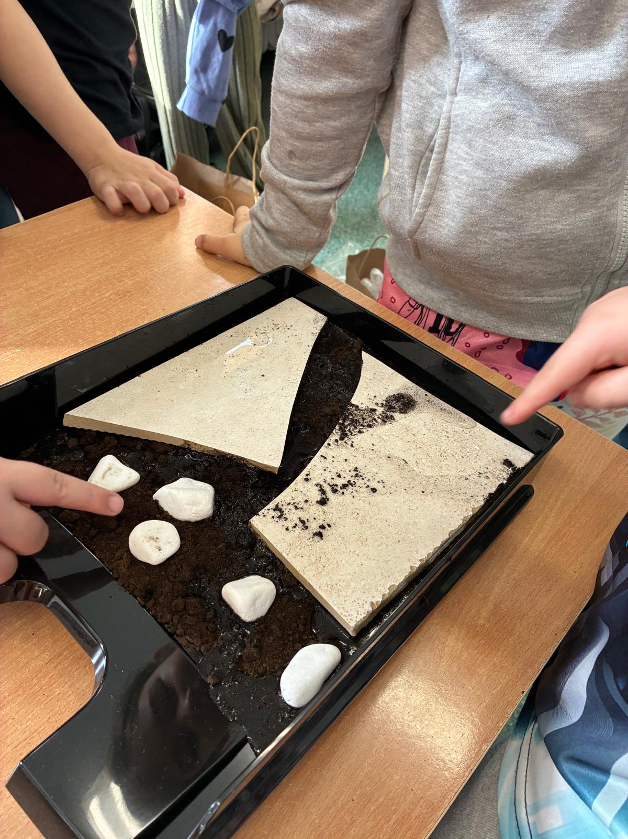
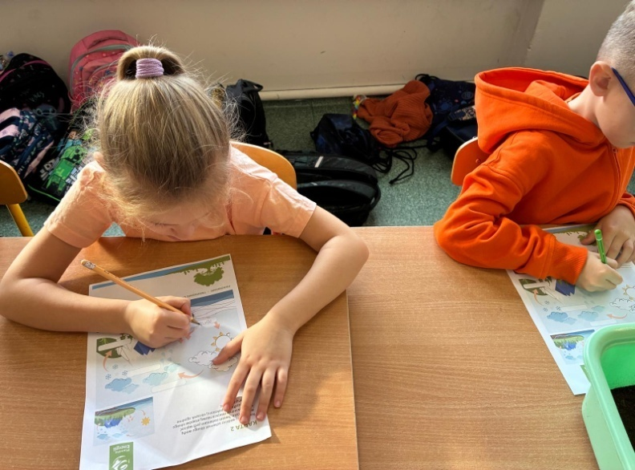
Przemieszczanie się wody

Slide 6
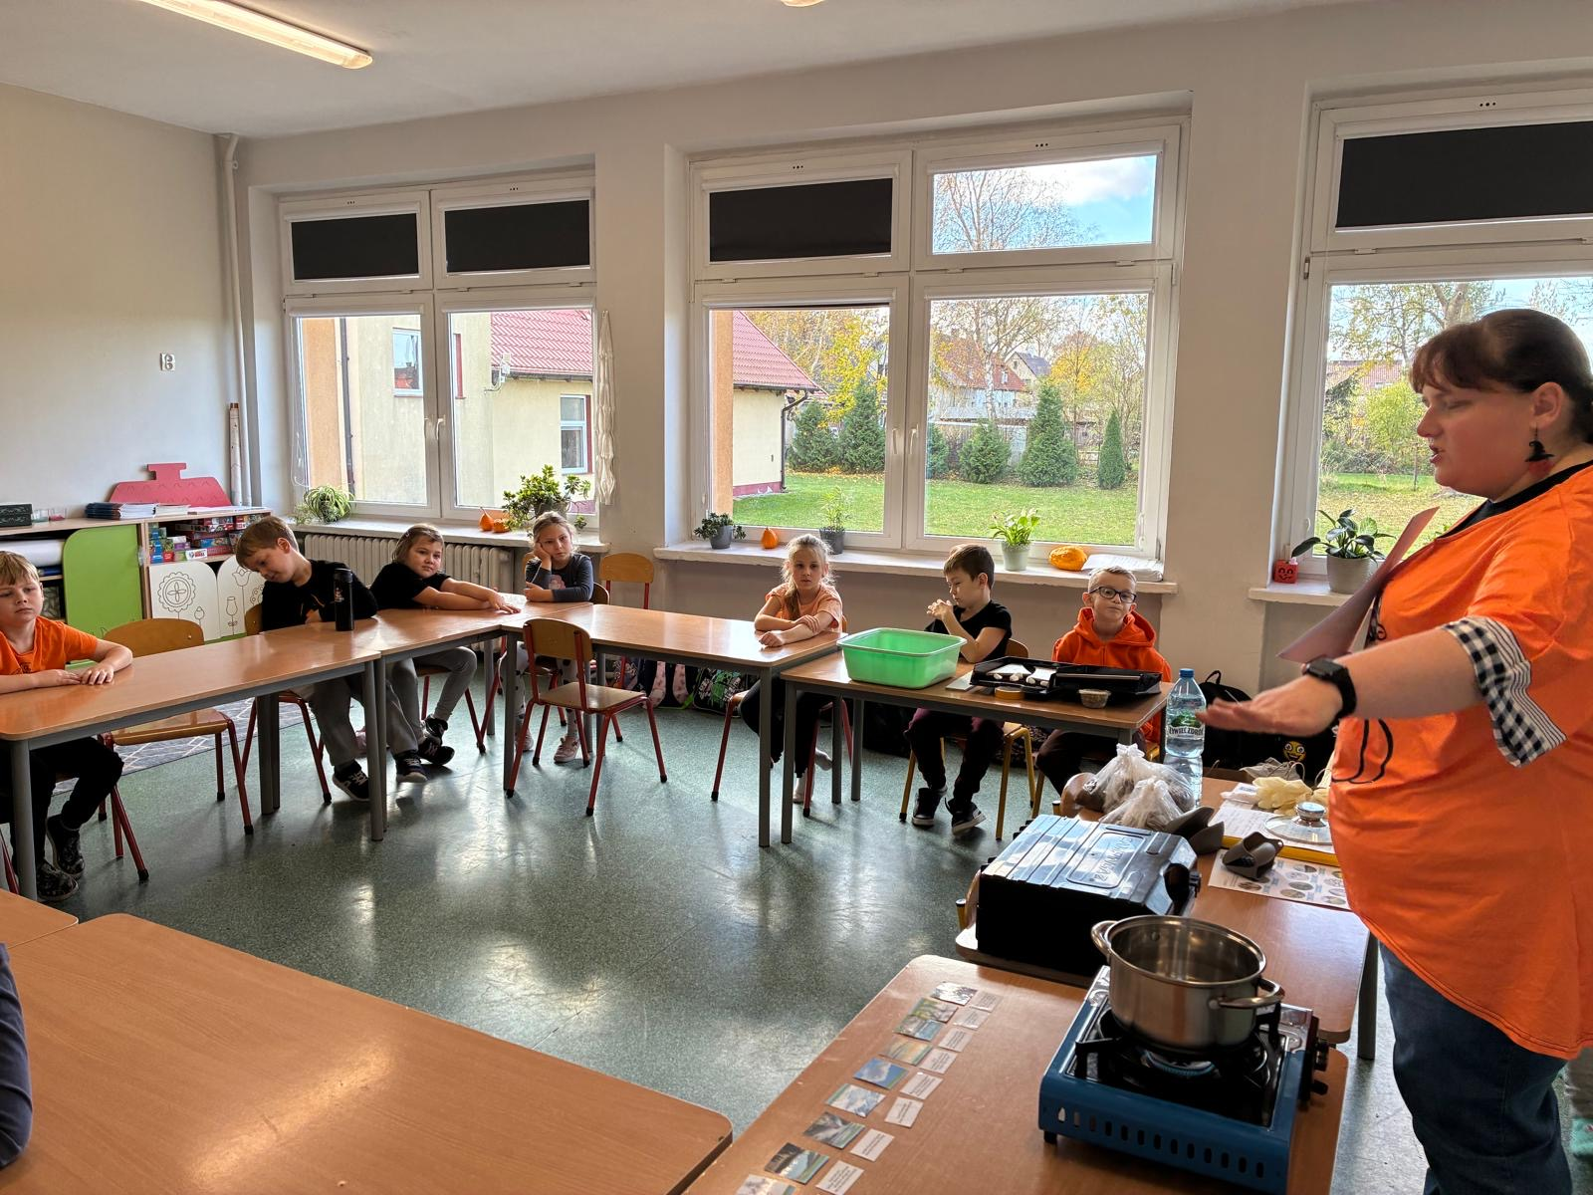
Dzieci wykonały doświadczenie z trzema pojemnikami
i ziemią, pokazujące w jaki sposób woda przemieszcza się
w środowisku. Uczniowie obserwowali proces i omawiali wnioski.

Slide 7
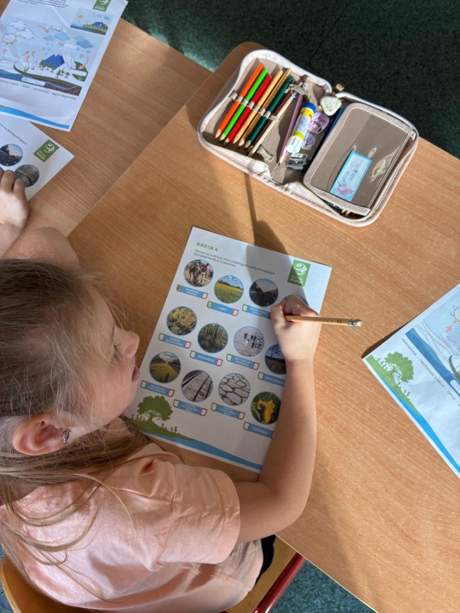
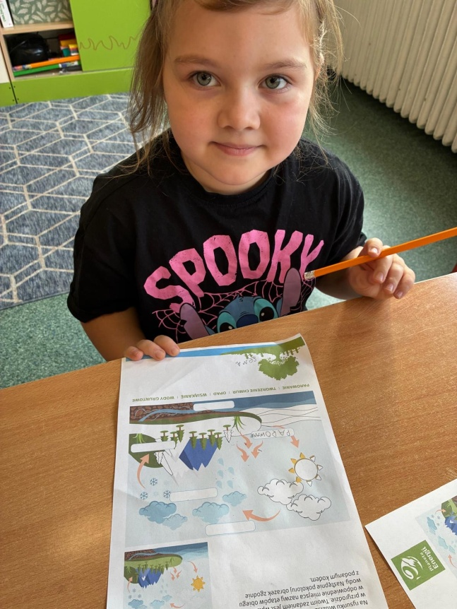
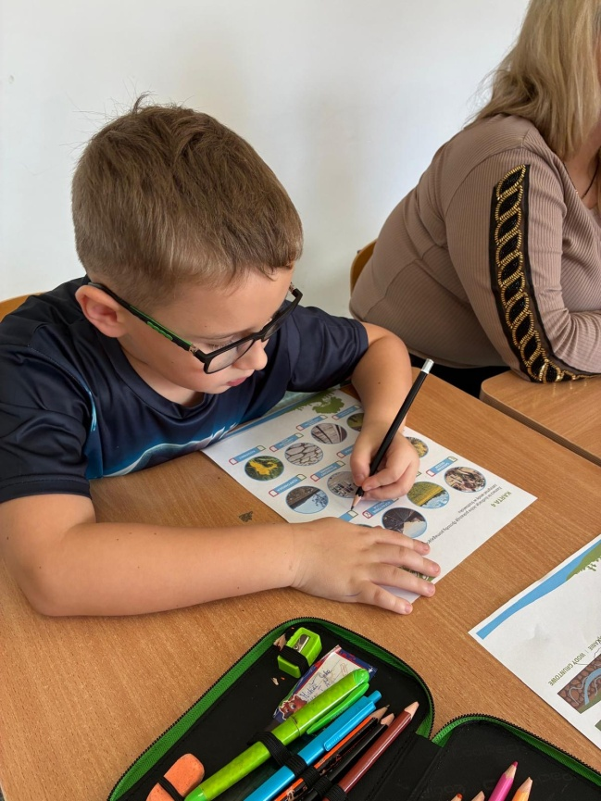
Jak oszczędzać wodę?
Dzieci wspólnie zastanawiały się nad sposobami oszczędzania wody w życiu codziennym. Następnie wykonały krótką kartę pracy „Pomagamy środowisku”.

Slide 8
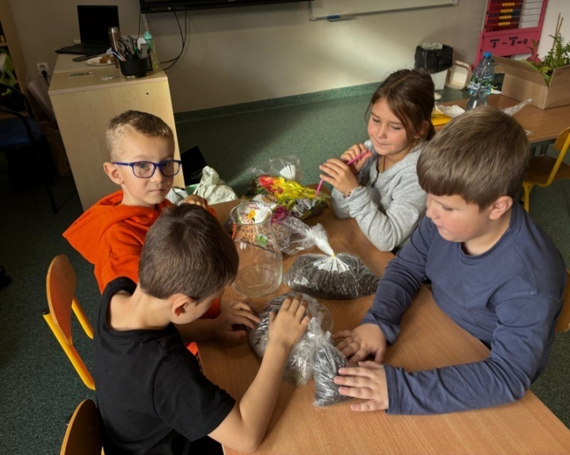
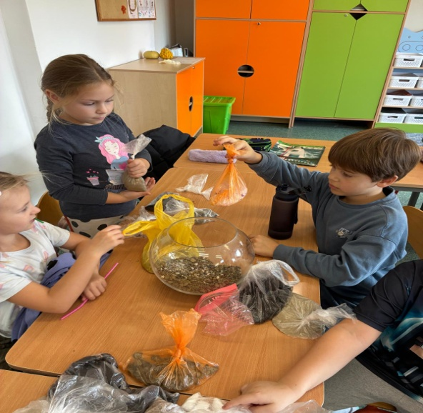
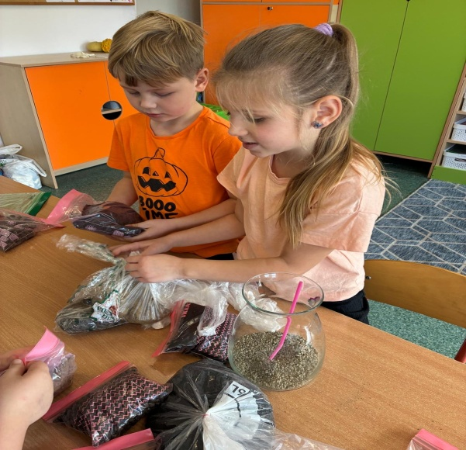
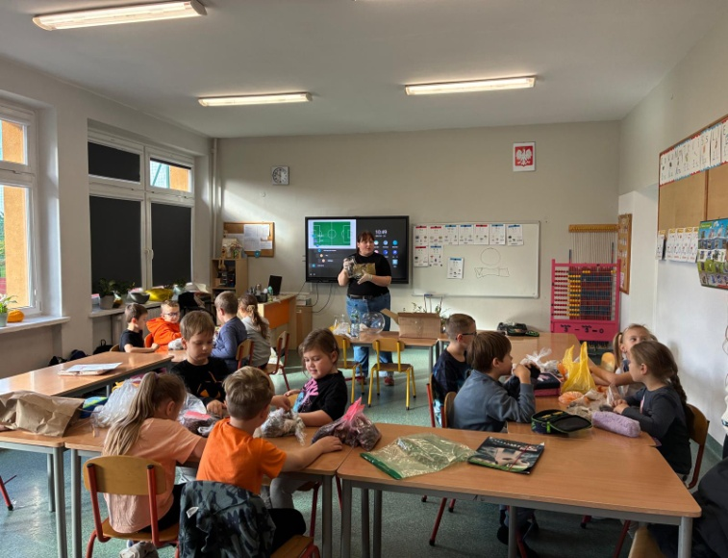
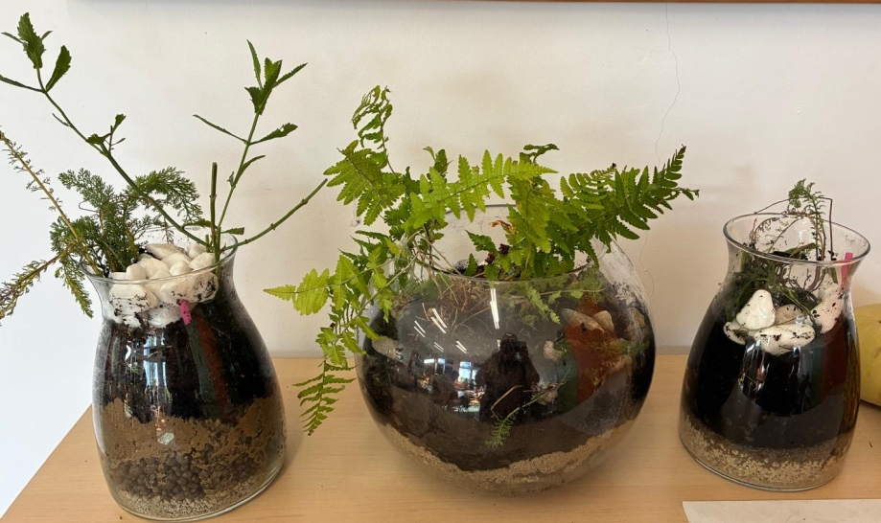
Zakładanie ogrodu deszczowego

Slide 9
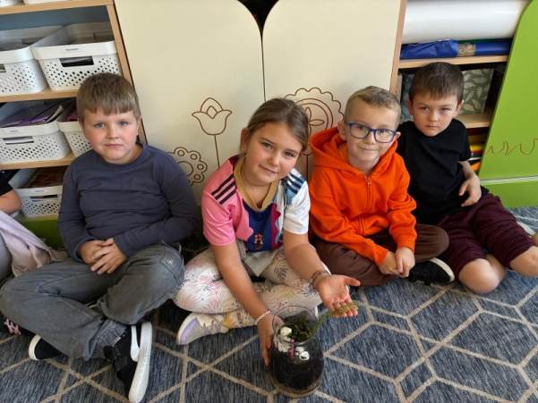
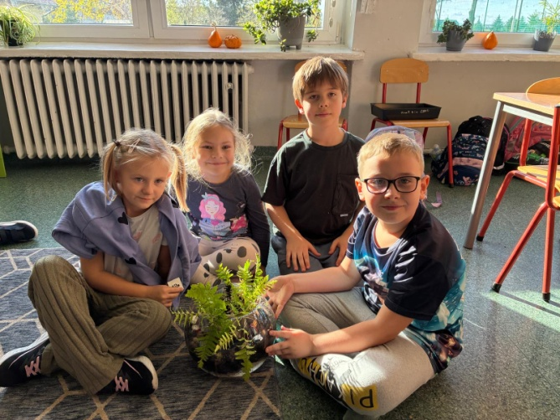
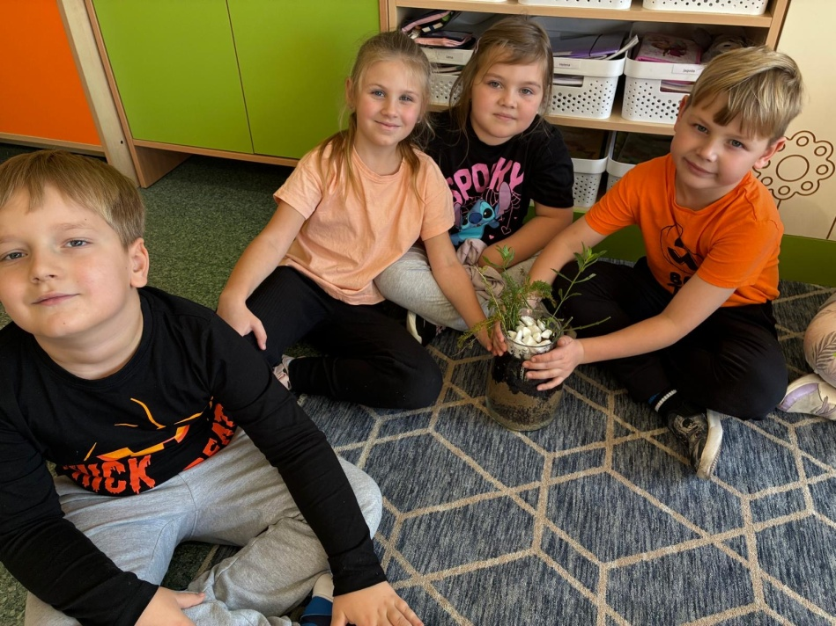
Uczniowie poznali pojęcie ogrodu deszczowego i dowiedzieli się, jak pomaga on środowisku. Rozmawiano o tym, jakie rośliny mogą w nim rosnąć i dlaczego zatrzymywanie wody deszczowej jest ważne.
Dzieci wykonały własne ogrody deszczowe . Zajęcia miały charakter warsztatowy i pozwoliły uczniom lepiej zrozumieć, jak wykorzystać wodę opadową w naturze.

Slide 10
Zajęcia zakończyły się w atmosferze ciekawości i entuzjazmu. Uczniowie klasy 1a po raz kolejny udowodnili, że nauka poprzez działanie i odkrywanie przynosi najlepsze efekty.
Dzięki projektowi „Planeta Energii – Gdzie kryje się woda?” dzieci nie tylko zdobyły nową wiedzę, lecz także rozwinęły umiejętność obserwacji, wyciągania wniosków i współpracy. Ta edukacyjna przygoda pokazała, że nawet najmłodsi potrafią świadomie troszczyć się o środowisko, a ich zaangażowanie jest inspiracją do podejmowania kolejnych ekologicznych działań.
DZIĘKUJEMY

